Slide 1
স্বাগতম

Slide 2
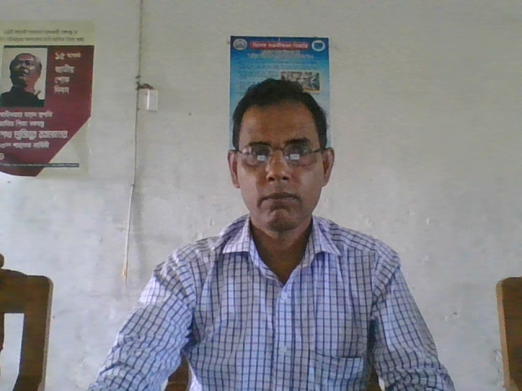
শিক্ষক পরিচিতি
পাঠ পরিচিতি
মোঃমতিউর রহমান
সহকারি শিক্ষক ( ICT)
পুরুড়া উচ্চ বিদ্যালয়,
তাড়াইল, কিশোরগঞ্জ।
ই-মেইল-matiurkn@gmail.com
শ্রেণী-দশম
বিষয়-ফিন্যান্স ও ব্যাংকিং
অধ্যায়-প্রথম
(পাঠ ১ˑ১,১ˑ২,১ˑ৩)
সময়-৪৫ মিনিট

Slide 3
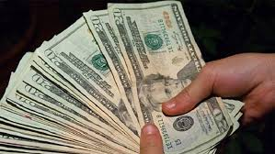
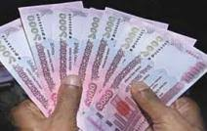
নিচের ছবিগুলো লক্ষ্য কর
প্রতিটি প্রাতিষ্ঠানই একেকটি অর্থায়ন প্রক্রিয়ার সাথে জড়িত

Slide 4
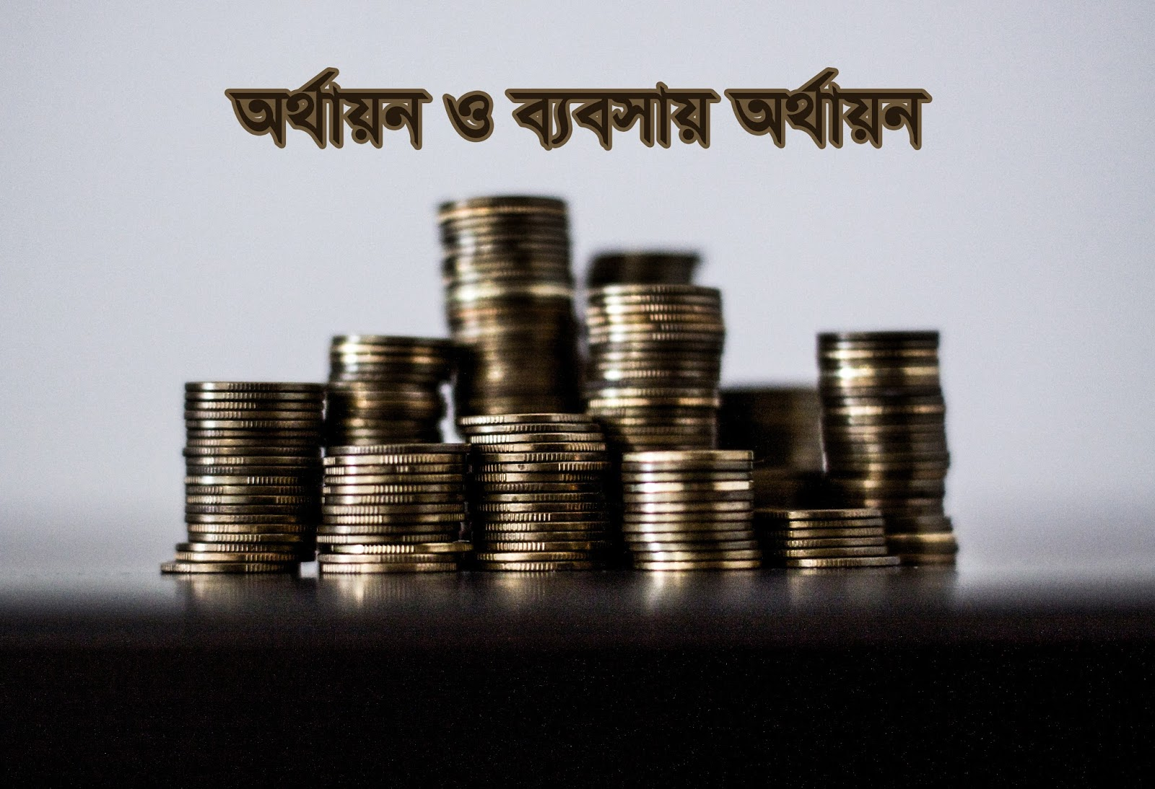
আজকের পাঠের বিষয় হচ্ছে-

Slide 5
শিখন ফল
এই পাঠ শেষে শিক্ষার্থীরা- ১। অর্থায়নের সংজ্ঞা বর্ণনা করতে পারবে। ২। অর্থায়নের শ্রেণীবিভাগ বিশ্লেষণ করতে পারবে। ৩। অর্থায়নের গুরুত্ব ব্যাখ্যা করতে পারবে।

Slide 7
এবার আমরা অর্থায়নের শ্রেণীবিভাগ নিয়ে আলোচনা করব। যদিও আমাদের পাঠের মূল বিষয় কারবারি অর্থায়ন।
অর্থায়নের শ্রেণিবিভাগ
পারিবারিক অর্থায়ন
আন্তর্জাতিক অর্থায়ন
ব্যবসায় অর্থায়ন
অব্যবসায়ী প্রতিষ্ঠানের
অর্থায়ান
ব্যাংক ও আর্থিক
প্রতিষ্ঠান
সারকারি অর্থায়ন

Slide 8
পারিবারিক অর্থায়ন
পারিবারিক অর্থায়ন পরিবারের আয়ের উৎস ও পরিমান নির্ধারণ করে। পরিবারের আয় কিভাবে ব্যয় করলে পরিবারের সদস্যদের সর্বাঙ্গীন মঙ্গল হয় তা নির্ধারণ করা হয়।
সারকারি অর্থায়ন
প্রতিটি সরকারের একটি অর্থ ব্যবস্থাপনা আছে। সরকারের প্রেক্ষাপটে তার বার্ষিক ব্যয় কোন কোন খাতে কী পরিমানে হবে এবং সেই অর্থ কোন কোন উৎস থেকে সংগ্রহ করা যাবে , তা সরকারি অর্থায়নে আলোচনা করা হয়।
সরকারি অর্থায়নের মূল লক্ষ্য সমাজ কল্যাণ।
অনেক সময় সরকারের সামাজিক ও রাষ্ট্রীয় নিরাপত্তাজনিত ব্যয়ের জন্য অর্থের সংকট সৃষ্টি হতে পারে।ফলে অনেক সময় সরকার বিভিন্ন উৎস থেকে বৈদেশিক ঋণ গ্রহব করে। যেমনঃ
ADB (Asian Development Bank), বিশ্বব্যাংক,
IDB (Islamic Development Bank)
বর্তমানে বিশ্বব্যাপী এবং আমাদের দেশে সরকারি ও বেসরকারি সহযোগিতার মাধ্যমে বৃহৎ প্রকল্পগোলোর অর্থায়ন করা হয়ে থাকে । এ ধরনের অর্থায়ন প্রকল্পকে PPT (Public Private Partnership ) বলা হয়ে থাকে।

Slide 9
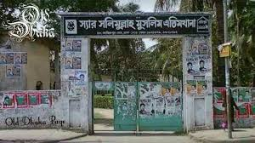
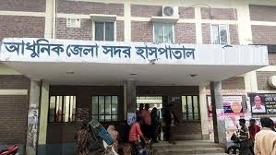
আন্তর্জাতিক অর্থায়ন
আন্তর্জাতিক অর্থায়নে আমদানি ও রপ্তানি খাতসমুহ নিয়ে আলোচনা করা হয়।
বাংলাদেশ প্রধানত আমদানিনির্ভর দেশ।
বাংলাদেশের প্রধান প্রধান আমদানি পণ্য- খাদ্যসামগ্রী,কাঁচামাল, মেশিনারিজ, ঔষধ, পেট্রোলিয়াম ইত্যাদি।
বাংলাদেশের প্রধান প্রধান রপ্তানি পণ্য- পাট ও পাটজাতদ্রব্য, তৈরি পোশাক, কৃষিজাত দ্রব্য ইত্যাদি।
অব্যবসায়ী প্রতিষ্ঠানের অর্থায়ান
অব্যবসায়ী প্রতিষ্ঠানের অর্থের উৎস চিহ্নিতকরণ এবং উদ্দেশ্য অর্জনে এর যথাযথ ব্যবহার নিশ্চিত করাই অব্যবসায়ী প্রতিষ্ঠানের অর্থায়নের মূল উদ্দেশ্য।

Slide 10
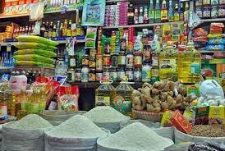
ব্যবসায় অর্থায়ন
ব্যবসা প্রতিষ্ঠান তার তহবিল সংগ্রহ ও বিনিয়োগের জন্য যে অর্থায়ন প্রক্রিয়া ব্যবহার করে তাকে ব্যবসায় অর্থায়ন বলে।
একমালিকানা ব্যবসায় অর্থায়ন
অংশীদারি ব্যবসায় অর্থায়ন
শেয়ার বাজার
যৌথ মূলধনি ব্যবসায় অর্থায়ন
ব্যাংক ও আর্থিক প্রতিষ্ঠান
ব্যাংক ও আর্থিক প্রতিষ্ঠানের অর্থায়ন প্রক্রিয়া সাধারণত ব্যবসা প্রতিষ্ঠান থেকে একটু ভিন্ন প্রকৃতির। এরা জনগণের কাছ থেকে
সুদের বিনিময়ে আমানত সংগ্রহ করে এবং মুনাফা অর্জনের নিমিত্তে বিনিময় করে।

Slide 11
কারবারি অর্থায়নের গুরুত্ব
সুচিন্তিত ও সুদক্ষ অর্থায়ন ব্যবস্থাপনার ব্যবহারে ব্যবসা প্রতিষ্ঠানগোলোর ঝুঁকি হ্রাস
পায় এবং মুনাফা বৃদ্ধি পায়।
ব্যবসায়িক মূলধন-সংকটঃ অর্থায়ন সংক্রান্ত ধারণা তাকে পরিকল্পনামাফিক যথাসময়ে প্রয়োজনীয় পরিমানে অর্থ সংগ্রহ ও তার যথার্থ ব্যবহারে সহায়তা করে।
অনগ্রসর ব্যাংক ব্যবস্থাঃ সঠিক আর্থিক পরিকল্পনা ও ব্যবস্থাপনা ব্যবসায়ীদের এ ধরনের সমস্যা পূর্বানুমান করতে সাহায্য করে এবং যেসব পদ্ধতিতে তা মোকাবিলা করা যায় তার ধারণা দেয়।
স্বল্পশিক্ষিত উদ্যোক্তাঃ অর্থায়ন ব্যবস্থাপনাবিষয়ক জ্ঞান থাকলে সহজেই একজন
ব্যবসায়ী পরিকল্পনামাফিক স্বল্পমূল্যে প্রয়োজনীয় পরিমান অর্থ সংস্থান করে তার সঠিক বিনিয়োগের মাধ্যমে ব্যবসা পরিচালনা করে পর্যাপ্ত মুনাফা অর্জন করতে পারে।
উৎপাদনমুখী বিনিয়োগ ও জাতীয় আয়ঃ একটি সফল বিনিয়োগ জাতীয় আয় বৃদ্ধিতে প্রত্যক্ষ ভূমিকা রাখে। অর্থায়নবিষয়ক জ্ঞানের প্রয়োগে একজন ব্যবসায়ী বিনিয়োগের বিভিন্ন প্রকল্পগোলোর মধ্যে ভবিষ্যৎ আয়-ব্যয়ের সম্ভাব্যতা বিশ্লেষণ করে
সবচেয়ে লাভজনক প্রকল্পটি বেছে নিতে পারে।

Slide 12
দলীয় কাজ ১। অর্থায়ন কী? ২। অর্থায়নের সবচেয়ে গোরুত্বপূর্ণ ধরণ কোনটি ? ৩। আন্তর্জাতিক অর্থায়নের কাজ কী?

Slide 13
মূল্যায়ন
কোম্পানি কীভাবে তার প্রয়োজনীয় মূলধন সংগ্রহ করে?
শেয়ের বিক্রির মাধ্যমে
সরকারি অর্থায়নের মূল লক্ষ্য কী?
সমাজকল্যাণ
কারবারি প্রতিষ্ঠানসমুহকে কয়ভাগে ভাগ করা যায় ?
তিন ভাগে
বাংলাদেশের প্রধান প্রধান আমদানি পণ্যগোলোর নাম কী?
খাদ্যসামগ্রী,কাঁচামাল, মেশিনারিজ
বাণিজ্য ঘাটতি কী?
রপ্তানি হতে আমদানি বেশি হলে বাণিজ্য ঘাটতি হয়।
PPP -এর পূর্ণ রূপ কী?
Public Private Partnership

Slide 14
বাড়ীর কাজ-
কারবারি অর্থায়নের গোরুত্ব বর্ণানা কর।

Slide 15
ধন্যবাদ

